Slide 1
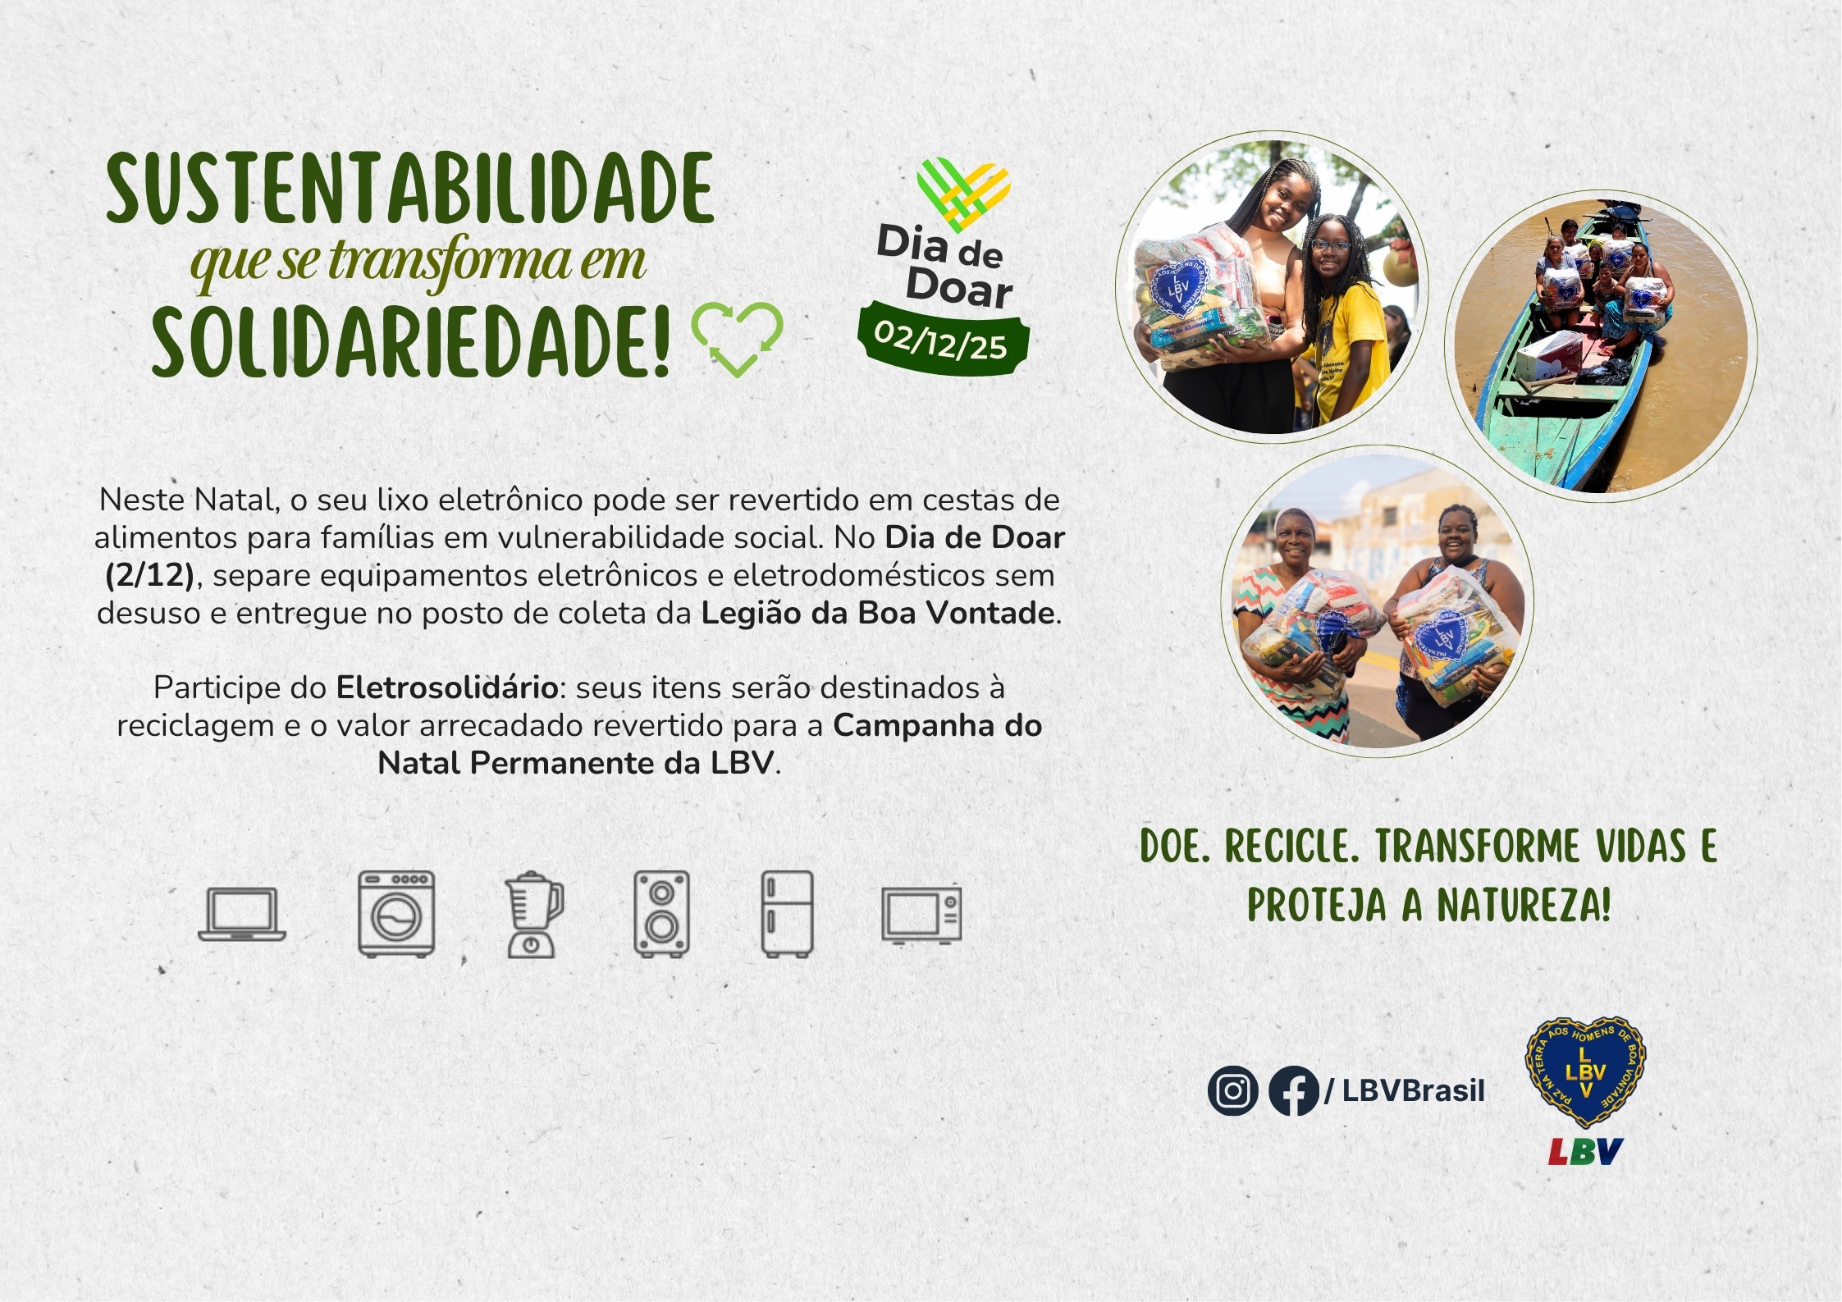
Leve seus itens na LBV:
No Centro de Assistência Humanitária da LBV está localizado na Rua. Nicarágua,205 – Independência – Montes Claros/MG
-Tel.: (38) 3221 0636

